Slide 1

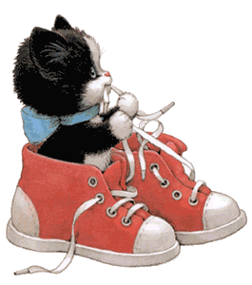
EL GATO Y EL RATÓN
Erase una vez un gato y un ratón que se llevaban bien, eran amigos inseparables, un día el gato le dijo al ratón.

Slide 2
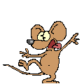

-Gato: Me voy a por comida para los dos.
-Ratón: ¿Quieres que te acompañe?
-Gato: No.
-Ratón: ¿Por qué?
Gato: Porque voy a la cuidad y es muy peligroso. Te prometo que volveré.
Ratón: Bueno, vale!!!
Gato: Adiós.
Ratón: Adiós.

Slide 3
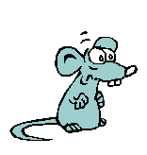
El ratón le estuvo esperándole y nunca volvió.
- Ratón: Estoy preocupado. Voy a buscarle.
El gato llegó a casa, y no había nadie, el ratón no estaba.
-Gato: Hola, hay alguien en casa.
(Nadie contesto).

Slide 4
Entonces se hicieron enemigos y se enfadaron.
MORALEJA: No te fíes de un gato y un ratón que sean amigos.

Slide 5


TRABAJO REALIZADO POR:
PAOLA

